Slide 1

জীবনপাঠ (প্রথম অধ্যায়)
নবম-দশম শ্রেণি | জীববিজ্ঞান পাঠ্যপুস্তক
উপস্থাপক: মোঃ মুসা কালাম মিলন, সহকারী শিক্ষক, উইন আইডিয়াল স্কুল

Slide 2




অধ্যায়ের লক্ষ্য
1
2
জীববিজ্ঞানের ধারণা
শাখাসমূহ
জীববিজ্ঞানের সংজ্ঞা ও মূল বিষয়গুলো ব্যাখ্যা করা
জীববিজ্ঞানের প্রধান শাখাগুলো বর্ণনা করা
3
4
শ্রেণিবিন্যাস
দ্বিপদ নামকরণ
জীবের শ্রেণিবিন্যাসের ধারণা ও প্রয়োজনীয়তা বোঝা
দ্বিপদ নামকরণের গুরুত্ব ও বাস্তব প্রয়োগ জানা

Slide 3
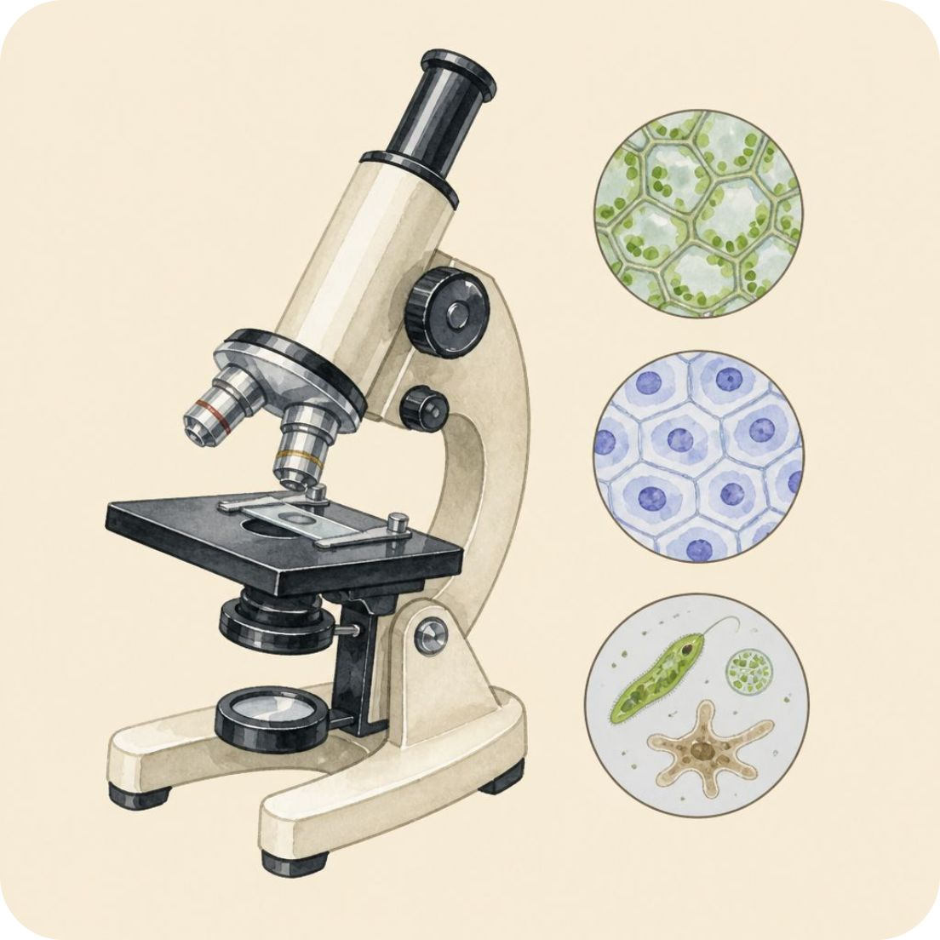




জীববিজ্ঞান কী?
সংজ্ঞা
শব্দের উৎস
জীববিজ্ঞান হল জীবন ও জীবের পরিবেশ সম্পর্কে বৈজ্ঞানিক অধ্যয়ন।
গ্রিক শব্দ "bios" (জীবন) + "logos" (জ্ঞান) থেকে Biology শব্দটি এসেছে।
মূল বিষয়
গুরুত্ব
জীবের উৎপত্তি, গঠন, কার্যাবলি এবং পরিবেশের সাথে সম্পর্ক অধ্যয়ন করা হয়।
খাদ্য উৎপাদন, চিকিৎসা এবং পরিবেশ সংরক্ষণে অপরিসীম ভূমিকা রাখে।

Slide 4

জীব ও জড়ের পার্থক্য
জীব
জড়
জীবন আছে
বৃদ্ধি পায়
প্রজনন করে
পরিবেশের সাথে সাড়া দেয়
শ্বাসক্রিয়া চালায়
জীবন নেই
বৃদ্ধি পায় না
প্রজনন করে না
পরিবেশে সাড়া দেয় না
বিপাক ক্রিয়া নেই
জড়ের জটিল সমাবেশে নতুন ধরনের গুণের উদ্ভব ঘটে — জীবনের ভিত্তিতে পদার্থবিজ্ঞান ও রসায়নের নিয়ম কাজ করে।

Slide 5

জীববিজ্ঞানের শাখাসমূহ
জীববিজ্ঞান দুই ধরনের প্রধান শাখায় বিভক্ত:
ভৌত শাখা (Physical Branch)
তাত্ত্বিক ভিত্তি অনুসন্ধানে বেশি গুরুত্ব পায়। জীবের গঠন, কার্যাবলি ও বিবর্তন নিয়ে গবেষণা করে।
ফলিত শাখা (Applied Branch)
ব্যবহারিক প্রয়োগে বেশি গুরুত্ব পায়। কৃষি, চিকিৎসা ও শিল্পক্ষেত্রে জীববিজ্ঞানের প্রয়োগ ঘটায়।

Slide 6






ভৌত জীববিজ্ঞানের শাখা
অঙ্গসংস্থান (Morphology)
শ্রেণিবিন্যাসবিদ্যা (Taxonomy)
জীবের দৈহিক গঠন বর্ণনা করে।
জীবের শ্রেণিবিন্যাস ও রীতিনীতি নির্ধারণ করে।
শারীরবিদ্যা (Physiology)
হিস্টোলজি (Histology)
জীবদেহের অঙ্গপ্রত্যঙ্গের কার্যাবলি অধ্যয়ন করে।
টিস্যুসমূহের গঠন ও কার্যাবলি বিশ্লেষণ করে।
ভ্রূণবিদ্যা (Embryology)
কোষবিদ্যা (Cytology)
ভ্রূণের সৃষ্টি ও বিকাশ পর্যবেক্ষণ করে।
কোষের গঠন ও কার্যাবলি নির্ণয় করে।

Slide 7

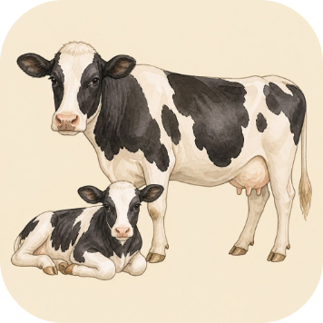



ফলিত জীববিজ্ঞানের শাখা
কৃষিবিজ্ঞান
পশুপালন
চিকিৎসাবিজ্ঞান
পরিবেশবিজ্ঞান
ফসল উৎপাদন ও উন্নয়নে বিজ্ঞানের প্রয়োগ
পশু পালন ও উন্নয়নের বৈজ্ঞানিক পদ্ধতি
রোগ নির্ণয় ও চিকিৎসার বৈজ্ঞানিক পদ্ধতি
পরিবেশ সংরক্ষণ ও ব্যবস্থাপনা
জৈব প্রযুক্তি
জীবের ব্যবহার করে নতুন পণ্য তৈরির বিজ্ঞান

Slide 8
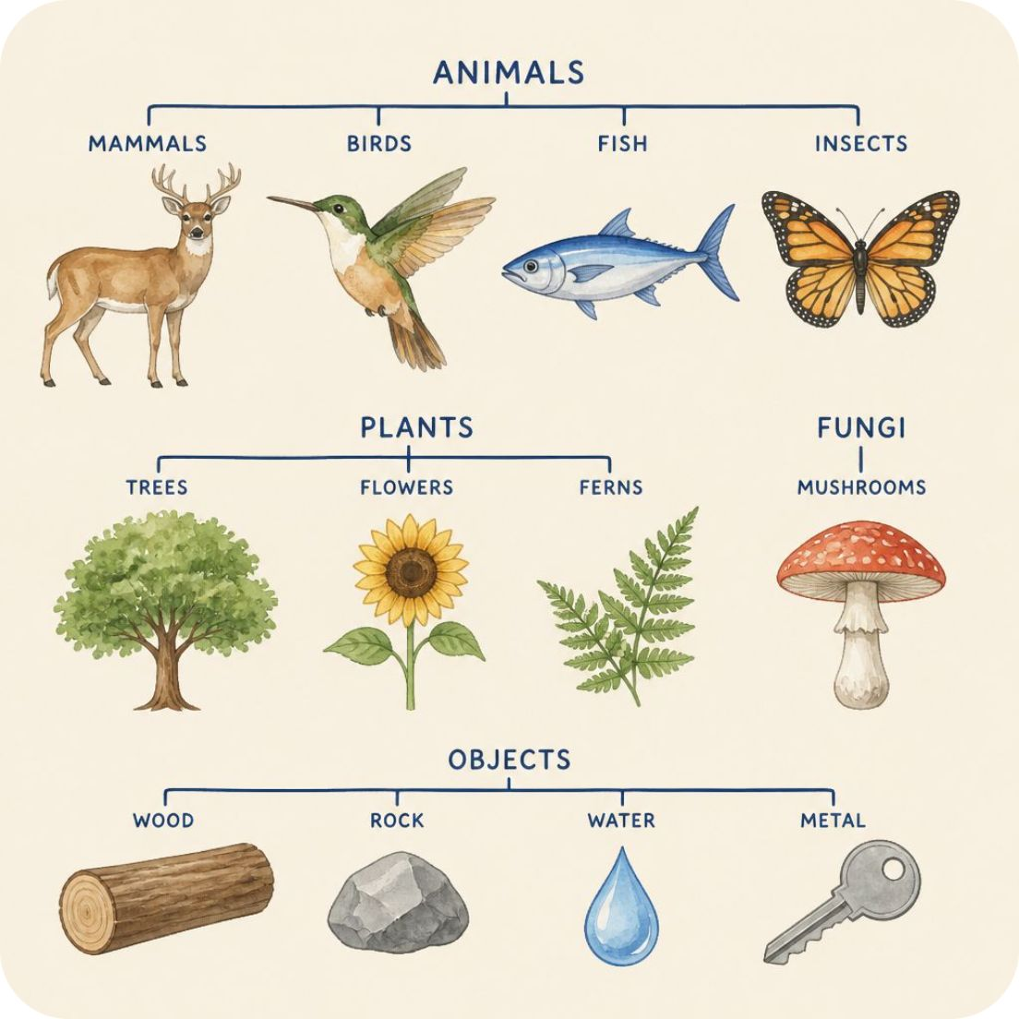
জীবের শ্রেণিবিন্যাস কী?
সংজ্ঞা
উদ্দেশ্য
জীবকে তাদের বৈশিষ্ট্য অনুযায়ী বিভিন্ন গোষ্ঠীতে ভাগ করাকে শ্রেণিবিন্যাস বলে।
লক্ষ লক্ষ জীবকে সুশৃঙ্খলভাবে সংগঠিত করে সহজে অধ্যয়নযোগ্য করা।
বৈজ্ঞানিক ভিত্তি
জীবের বিবর্তনীয় সম্পর্ক প্রতিফলিত করে এবং নতুন প্রজাতি আবিষ্কারে সহায়তা করে।

Slide 9
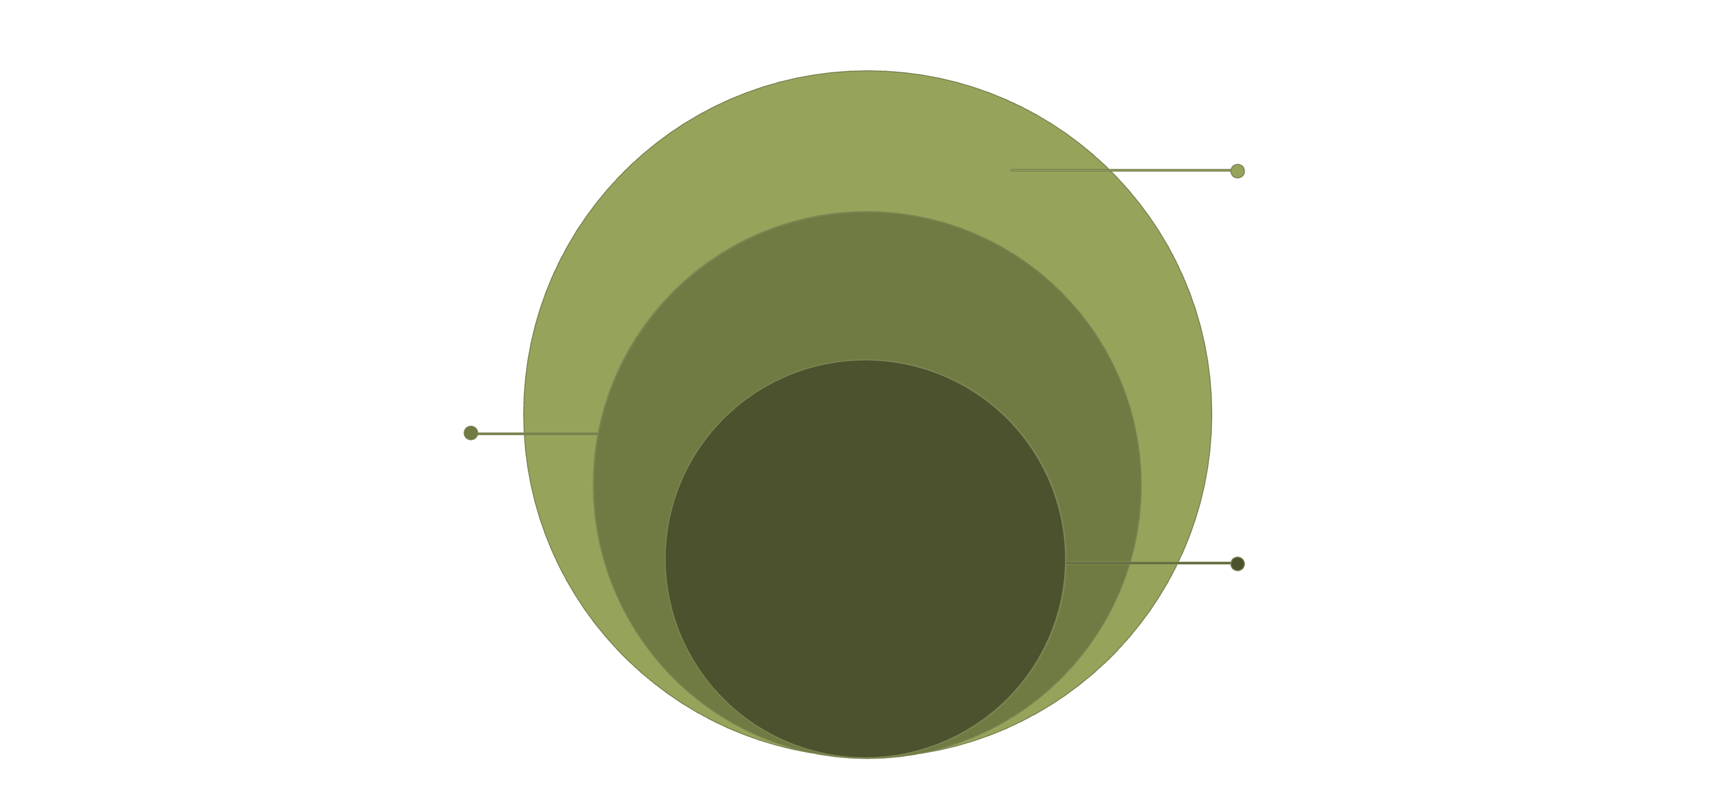
শ্রেণিবিন্যাসের স্তরসমূহ
সর্বোচ্চ থেকে সর্বনিম্ন — সাতটি প্রধান স্তরে জীবকে বিভক্ত করা হয়:
বাহ্যিক স্তর: রাজ্য পর্যন্ত
বিস্তৃত শ্রেণিবিন্যাস থেকে রাজ্য পর্যন্ত
মধ্যস্তর: গণ ও পরিবার
সংশ্লিষ্ট প্রজাতির ঘনিষ্ঠ গুচ্ছ
কেন্দ্র: প্রজাতি
নূন্যতম, সুনির্দিষ্ট একক
রাজ্য সর্বোচ্চ ও সবচেয়ে বিস্তৃত স্তর, আর প্রজাতি সর্বনিম্ন ও সবচেয়ে নির্দিষ্ট স্তর — প্রতিটি স্তরে নিচে নামার সাথে সাথে সদস্য সংখ্যা কমে এবং সাদৃশ্য বাড়ে।

Slide 10
শ্রেণিবিন্যাসের প্রয়োজনীয়তা
সংগঠন
সহজ অধ্যয়ন
তুলনা
বিশাল সংখ্যক জীবকে সুশৃঙ্খলভাবে সাজানো সম্ভব হয়।
প্রতিটি গোষ্ঠীর বৈশিষ্ট্য একসাথে শেখা যায়।
বিভিন্ন জীবের মধ্যে সাদৃশ্য ও বৈসাদৃশ্য বোঝা যায়।
বিবর্তন বোঝা
নতুন প্রজাতি
জীবের বিবর্তনীয় ইতিহাস জানা যায়।
নতুন জীব খুঁজে পেতে ও সনাক্ত করতে সাহায্য করে।

Slide 11
পাঁচটি রাজ্য (Five Kingdoms)
মনেরা (Monera)
ব্যাকটেরিয়া ও সায়ানোব্যাকটেরিয়া
প্রোক্যারিওটিক — কোষে নিউক্লিয়াস নেই
এককোষী জীব
প্রোটিস্টা (Protista)
প্রোটোজোয়া ও শৈবাল
ইউক্যারিওটিক — কোষে নিউক্লিয়াস আছে
সাধারণত এককোষী
ফানজাই (Fungi)
ছত্রাক ও মাশরুম
ইউক্যারিওটিক, বহুকোষী
সালোকসংশ্লেষণ করে না
প্ল্যান্টি (Plantae)
সকল সবুজ উদ্ভিদ
ইউক্যারিওটিক, বহুকোষী
সালোকসংশ্লেষণে সক্ষম
অ্যানিমেলিয়া (Animalia)
সকল প্রাণী
ইউক্যারিওটিক, বহুকোষী
অন্য জীব থেকে খাদ্য গ্রহণ করে

Slide 12




দ্বিপদ নামকরণের গুরুত্ব
জীবের বৈজ্ঞানিক নামকরণের এই পদ্ধতি জীববিজ্ঞানে এক সুদূরপ্রসারী ভূমিকা পালন করে:
আন্তর্জাতিক যোগাযোগ
সারা বিশ্বের বিজ্ঞানীরা একই নামে জীবকে চিনতে ও আলোচনা করতে পারেন, যা বৈজ্ঞানিক তথ্য আদান-প্রদান সহজ করে।
বিভ্রান্তি দূরীকরণ
একই জীবের বিভিন্ন স্থানীয় নাম বা ভিন্ন জীবের একই স্থানীয় নাম ব্যবহারজনিত সকল প্রকার বিভ্রান্তি দূর করে।
বৈজ্ঞানিক রেকর্ড সংরক্ষণ
প্রতিটি জীবের একটি নির্দিষ্ট ও স্থিতিশীল বৈজ্ঞানিক নাম থাকায় গবেষণার ফলাফল ও তথ্যাদি নির্ভুলভাবে সংরক্ষিত হয়।
বিবর্তনীয় সম্পর্ক বোঝা
নামকরণের মাধ্যমে জীবের শ্রেণিবিন্যাস ও তাদের মধ্যে বিবর্তনীয় সম্পর্ক স্পষ্টভাবে বোঝা যায়।
শিক্ষা ও গবেষণায় ভূমিকা
জীববিজ্ঞান শিক্ষা ও গবেষণাকে সুসংগঠিত করে এবং নতুন প্রজাতির আবিষ্কার ও শনাক্তকরণে সহায়তা করে।

Slide 13







দ্বিপদ নামকরণের নিয়মাবলী
দ্বিপদ নামকরণ জীববিজ্ঞানের একটি আন্তর্জাতিক পদ্ধতি, যা নির্দিষ্ট নিয়ম মেনে চলে:
1
আন্তর্জাতিক ভাষা
দ্বিপদ নামকরণ ল্যাটিন ভাষায় করা হয়, কারণ এটি একটি মৃত ভাষা এবং এর অর্থ পরিবর্তন হয় না।
2
লেখার নিয়ম
গণ নামের প্রথম অক্ষর বড় হাতে এবং প্রজাতি নামের প্রথম অক্ষর ছোট হাতে লিখতে হয়।
সম্পূর্ণ নামটি ইটালিক অক্ষরে লিখতে হয় (যেমন: Homo sapiens)।
যদি হাতে লেখা হয়, তবে প্রতিটি অংশকে আলাদাভাবে নিচে দাগ দিতে হয়।
3
উচ্চারণ
ল্যাটিন ভাষার নিয়ম অনুযায়ী উচ্চারণ করা হয়, যা বিশ্বব্যাপী সামঞ্জস্যপূর্ণ।
4
বৈজ্ঞানিক স্বীকৃতি
বিশ্বব্যাপী একই নামে একটি নির্দিষ্ট জীবকে চেনা যায়, যা গবেষণা ও আন্তর্জাতিক যোগাযোগে অপরিহার্য।

Slide 14

দ্বিপদ নামকরণ (Binomial Nomenclature)
জীবজগতকে একটি সুনির্দিষ্ট ও আন্তর্জাতিকভাবে স্বীকৃত পদ্ধতিতে নামকরণ করার প্রক্রিয়াকে দ্বিপদ নামকরণ বলে। এই পদ্ধতিতে প্রতিটি জীবের দুটি অংশ নিয়ে একটি বৈজ্ঞানিক নাম থাকে – প্রথম অংশটি গণ (Genus) এবং দ্বিতীয় অংশটি প্রজাতি (Species)। আধুনিক দ্বিপদ নামকরণের প্রবর্তন করেন সুইডিশ প্রকৃতিবিদ ক্যারোলাস লিনিয়াস। তাঁর এই পদ্ধতি জীবের শ্রেণিবিন্যাসকে একটি সার্বজনীন কাঠামো দিয়েছে।
দ্বিপদ নামকরণের নিয়মাবলী:
নামকরণের জন্য ল্যাটিন ভাষা ব্যবহার করা হয়।
প্রথম অংশটি গণ এবং দ্বিতীয় অংশটি প্রজাতি নির্দেশ করে।
বৈজ্ঞানিক নাম ইটালিক হরফে লেখা হয় (যেমন: Homo sapiens)।
গণ নামের প্রথম অক্ষর বড় হাতের এবং প্রজাতির নাম ছোট হাতের অক্ষর দিয়ে শুরু হয়।
যদি হাতে লেখা হয়, তবে গণ ও প্রজাতির নামের নিচে আলাদাভাবে দাগ দিতে হয়।
উদাহরণ:
মানুষ: Homo sapiens
বাঘ: Panthera tigris
কাঁঠাল: Artocarpus heterophyllus

